Slide 1



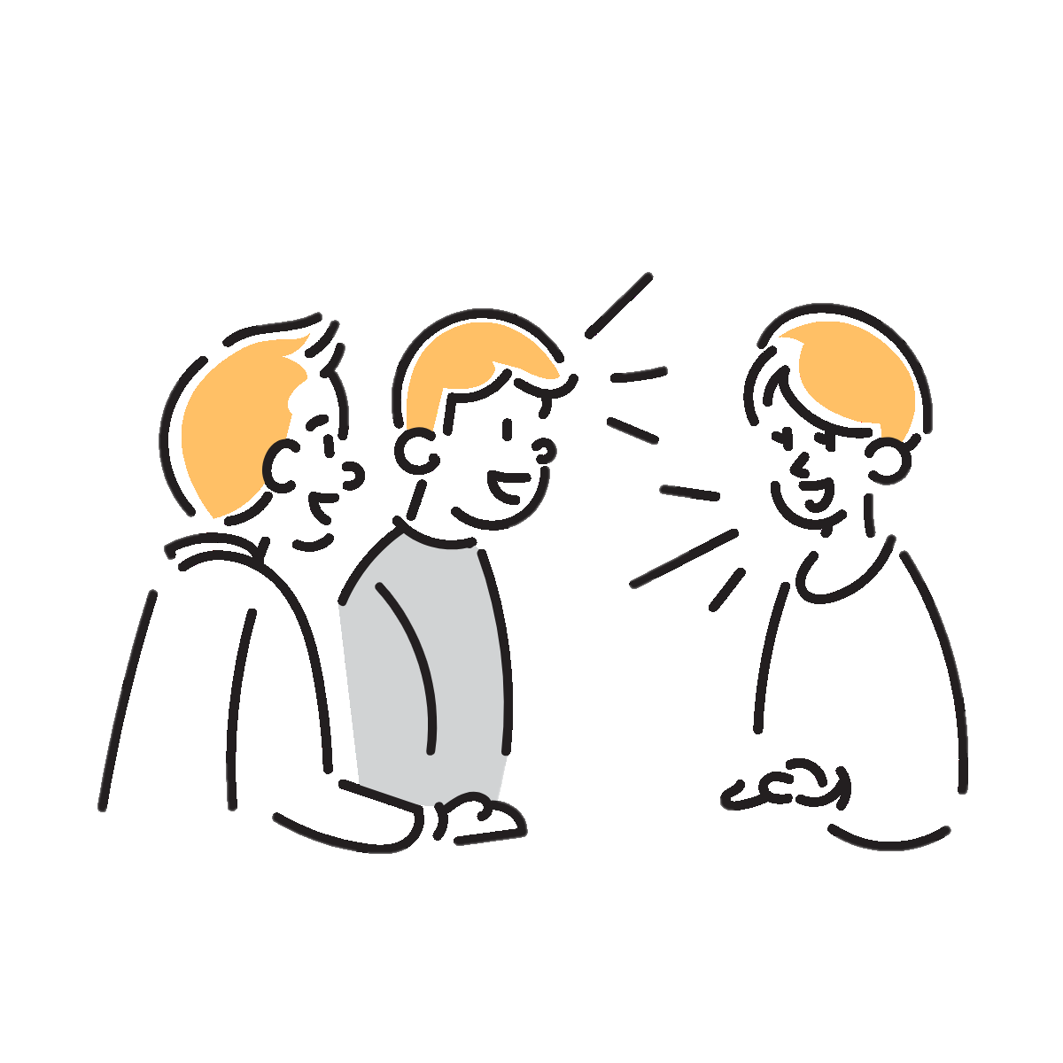
【国庫補助事業】
京の総合型クラブネット
活性化プロジェクト事業
交流事業
ブロックで、地域課題の解決に向けた事業に支援する。
（上限10万円）
協働事業
クラブが主管となり、他団体と協働・連携した事業に支援する。
（上限5万円）
交流事業と協働事業は、以下の事業に対して支援する
①主管クラブが主体となって行うスポーツ活動
②公共施設や学校と連携した取組
③指導者の発掘・育成を目的とした活動
④共生社会の実現に向けた取組
新規事業
総合型クラブ等を地域住民に知ってもらうことを目的とした事業に支援する。（創設準備クラブを含む）
（上限3万円）
申請期間
８月１日～１０月３１日に事業実施予定→７月24日(木)締切
１１月１日～２月１５日に事業実施予定→１０月１５日(水)締切

